Slide 1
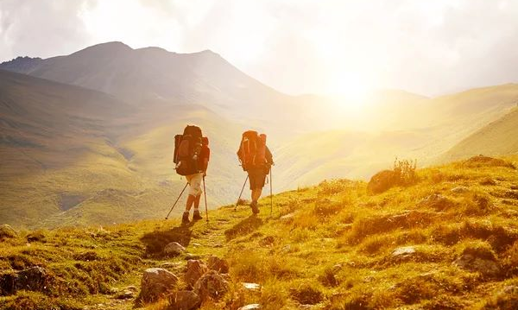
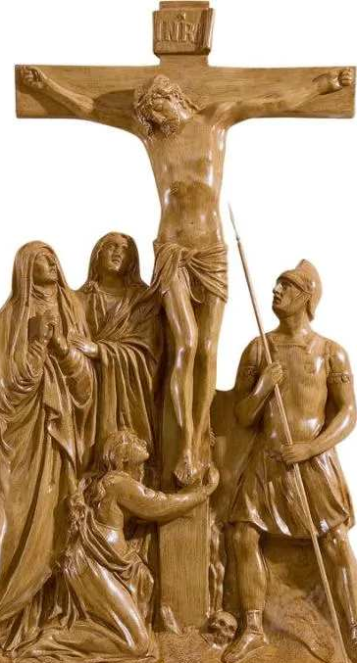

Nagyböjt hatodik hete 2025

Slide 2
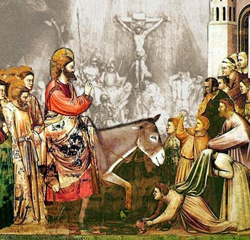
Jézust ünneplő tömeg veszi körül a jeruzsálemi bevonulásakor, hozsanna Dávid fiának, kiáltják. Sokan úgy gondolják, hogy itt a várva várt Messiás, akit évszázadok óta várnak, és most veszi át az uralmat. Valóban ez a nyitánya az Ő uralmának a kereszten.

Slide 3
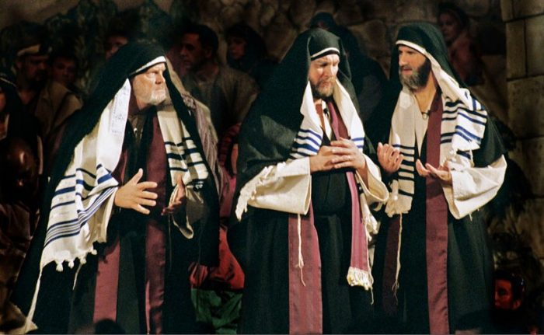
A főpapok és írástudók elhatározzák, hogy elveszejtik Jézust, mivel útban van a népszerűségével, mely veszélyezteti az ő politikai és gazdasági hatalmukat és tekintélyüket, és csak a kedvező alkalomra várnak.

Slide 4
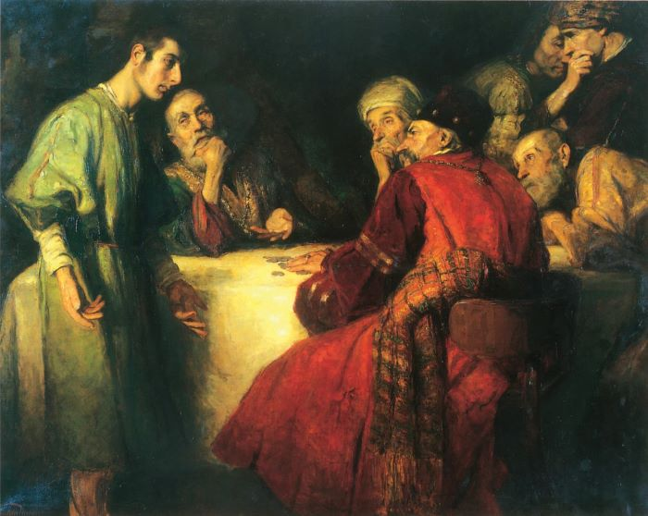
A megoldás Júdás személyében érkezik, aki felajánlja kellő honorárium ellenében, hogy kezükre adja Jézust. „Mit adtok, ha a kezetekbe adom őt?” kérdezi, és 30 ezüstpénzbe állapodnak meg. Ennyi az ára az Istenfiának, nekünk embereknek. De sokszor adtuk el ennél kevesebbért is a történelem folyamán.

Slide 5
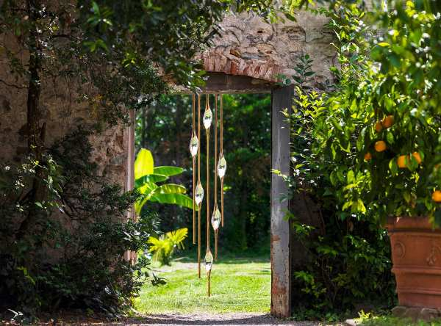
Jézus tudatában van, hogy mi vár rá, nem így a tanítványok, akik a húsvéti vacsorát készítik elő a számára, ahol Jézus szeretetének a legnagyobb kincsét készül átadni: önmagát az Eucharisztiában.

Slide 6
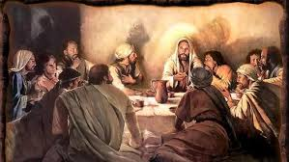
„A kenyeret a kezébe vette, hálát adott, megtörte és odanyújtotta nekik ezekkel a szavakkal: „Ez az én testem, amelyet értetek adok. Ezt tegyétek az én emlékezetemre.” Ugyanígy a vacsora végén fogta a kelyhet is, és azt mondta: „Ez a kehely az új szövetség az én véremben, amelyet értetek kiontanak.” Lk22, 19-20

Slide 7
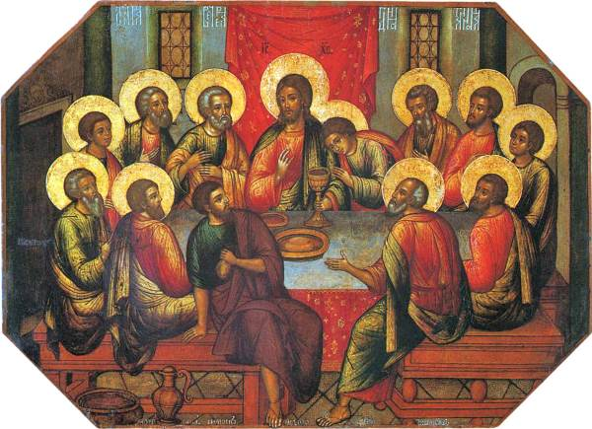
Majd így szól tanítványaihoz: „Ti kitartottatok velem megpróbáltatásaimban. Ezért adom át nektek az országot, mint ahogy Atyám nekem átadta, hogy majd asztalomnál egyetek és igyatok országomban, és a trónon ülve ítélkezzetek Izrael 12 törzse fölött.” Lk22,28-30

Slide 8
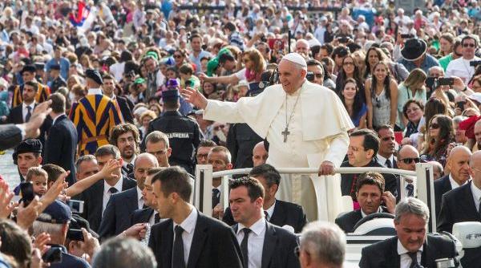
Jézus végrendelkezik, és átadja az apostoloknak mindazt a hatalmat, amivel ő rendelkezik. Vagyis megalapítja az Egyházat. Az apostolok nem értenek ebből még semmit, hiszen Péter, a „Szikla”, fogadkozik, hogy ő akár a halálba is követi Jézust. Mire Jézus: „Péter, mondom neked, mielőtt ma megszólal a kakas, háromszor letagadod, hogy ismersz.” Lk22,34

Slide 9
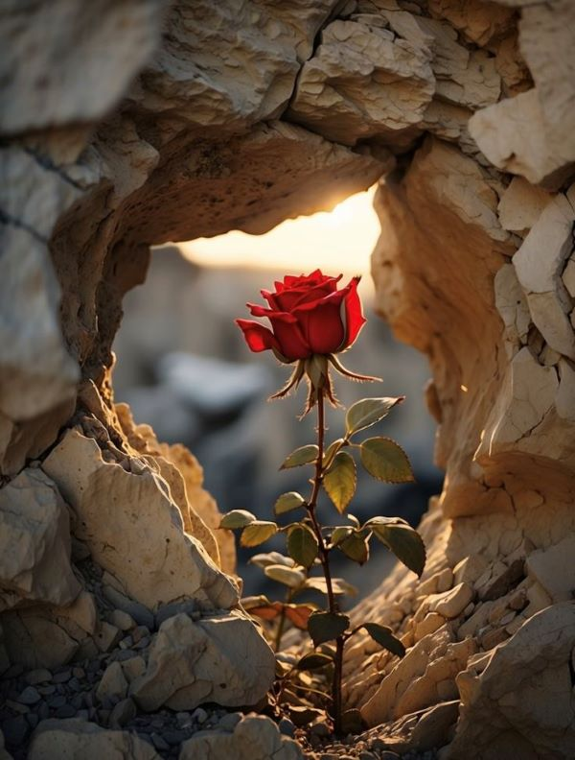
Jézus isteni szabadsága, bizalma és nagylelkűsége irántunk felfoghatatlan. Nem mond le az emberről, bármilyen törékeny, mert meg akarja menteni, és ezért adja oda az életét, hogy nekünk „életünk legyen és bőségben legyen.” Jn10,10

Slide 10
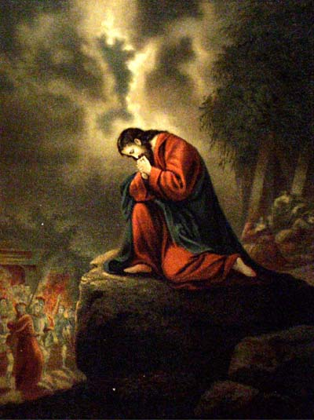
Jézus ezután kimegy a Getszemáni kertbe tanítványaival, hogy imádkozzon. „Térdre borulva így imádkozott: „Atyám, ha akarod, kerüljön el ez a kehely! De ne az én akaratom teljesedjen, hanem a tiéd. Halálfélelem kerítette hatalmába, és még buzgóbban imádkozott. Verejtéke mint megannyi vércsepp hullott a földre.” Lk22,42-44

Slide 11
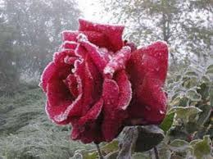
Jézus szenvedése és halála nem színpadi produkció, hanem véres valóság. Az Istenember vállalja embersorsunkkal együtt a megaláztatást, a szenvedést és a kegyetlen halált, nem menekül el, bizonyítván irántunk való szeretetét, mely elmegy a végsőkig.

Slide 12
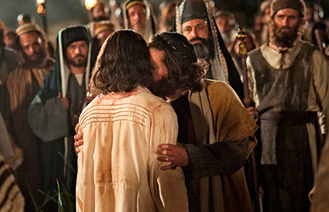
Ezután Jézus elfogatására megérkeznek a katonák Júdás vezetésével. A tanítványok elfutnak, de Péter messziről követte a főpap házába, ahol háromszor tagadja meg mesterét, amikor megszólal a kakas. „Az Úr megfordult és rátekintett Péterre,………aki kiment és keserves sírásra fakadt.” Lk22,61

Slide 13
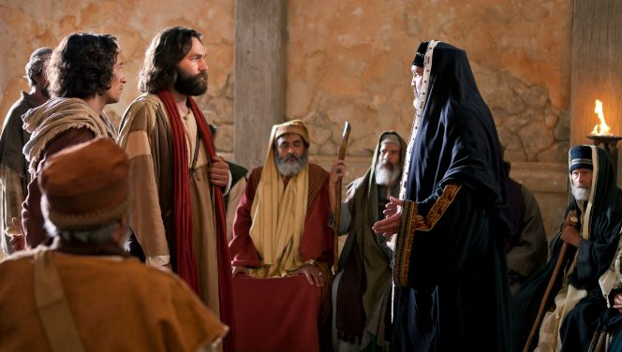
Jézust virradatkor a főtanács elé állítják. „Ha te vagy a Messiás – szólították fel - , mondd meg nekünk.” Jézus így válaszolt rá. „Ha megmondom is, nem hiszitek el. Ha pedig kérdezlek benneteket, nem feleltek: De az Emberfia mostantól fogva Isten hatalmának jobbján fog ülni.” Erre egyszerre közbevágtak: „Tehát te vagy az Isten Fia?” Ő pedig ezt mondta nekik: Ti mondtátok, hogy én vagyok.” „Mi szükségünk van még tanúkra?” Lk22,66-71

Slide 14
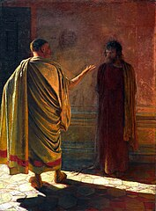
Ekkor Pilátushoz kísérték. Ott vádolni kezdték. „Azt tapasztaltuk, hogy fellázítja népünket. Megtiltja, hogy adót fizessünk a császárnak. Azt állítja, hogy ő a Messiás király. Pilátus megkérdezte tőle. – „Te vagy-e a zsidók királya?” „Magad mondod” – felelte.” Lk23,2

Slide 15
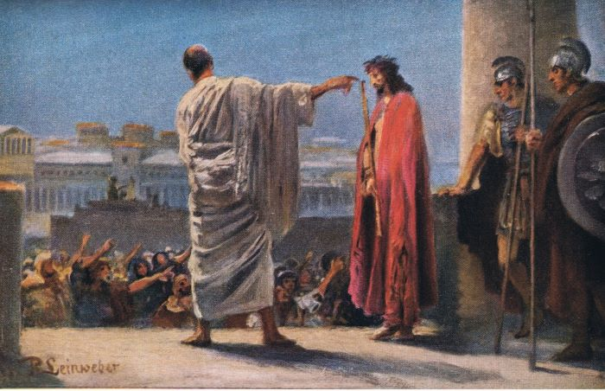
Pilátus erre kijelentette a főpapoknak és a népnek: „Semmiben nem találom ezt az embert bűnösnek.” De azok erősködtek: „Tanításával fellázítja a népet Galileától kezdve egész Júdeáig.” Lk23,4-5

Slide 16
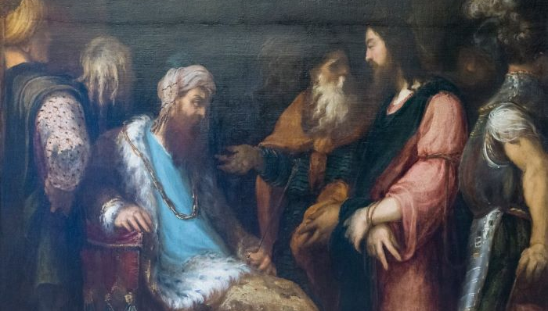
Amikor megtudja Pilátus, hogy Galileából való, ami Heródes fennhatósága alá tartozik, gyorsan elküldi Heródeshez, kirázva a nyakából a kellemetlen ügyet. Heródes hedonisztikus személyiség lévén, nagyon megörül az érkezésének, mivel valami jó szórakozásra számít, pl. valami látványos csodát tesz Jézus.

Slide 17

„Sokat faggatták, de Jézus nem méltatta feleletre. A főpapok és az írástudókis is elmentek, és hevesen vádolták. Heródes udvarával együtt gúnyt űztek belőle, csúfságból fehér ruhába öltöztették /fehér ruhát a bolondok viseltek abban a korban/, aztán visszaküldték Pilátushoz.” Lk23,9-11

Slide 18
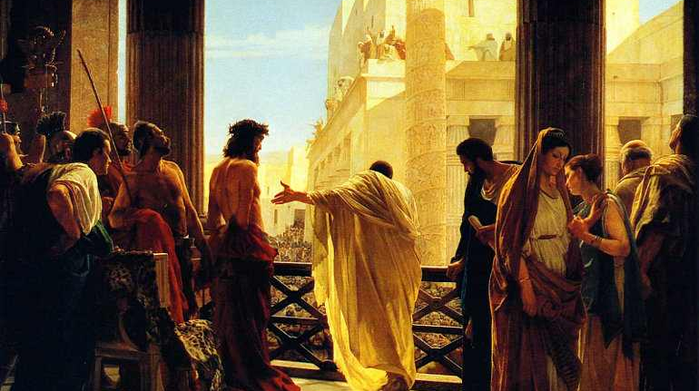
„Pilátus ismét összehívta a főpapokat, a véneket és a népet……és kijelentette, hogy az ellene felhozott vádak közül nem találta egybe sem vétkesnek, és Heródes sem, mert lám visszaküldte hozzám. Láthatjátok, semmi olyat nem követett el, amiért halált érdemelne. Megfenyítem hát, és szabadon bocsátom.” Lk23,13-16

Slide 19
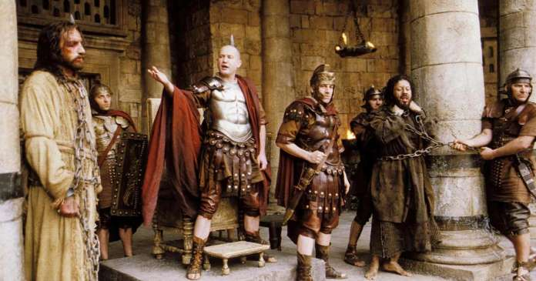
Az ünnep alkalmából szabadon kellett egy foglyot engedni régi szokás szerint. Az egész nép ezt ordította: „Vesszen el! Bocsásd szabadon Barabást, aki a városban kitört lázadásban gyilkosság miatt került börtönbe.” Lk23,17-19

Slide 20
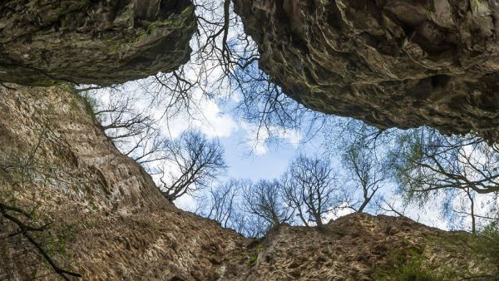
A történetben az a kísérteties, hogy Barabás teljes neve: Jézus Barabás volt és az arám név etimológiája szerint Bar’abbá jelentése: az atya fia, vagy a tanító fia. A lázadás a hatalom elleni lázadás a zsidó nép szabadságáért. Valószínű tudatlanul, de Jézus negatív mását választja a népakarat. Az Élet helyet a halált, mint már azóta számtalanszor.

Slide 21
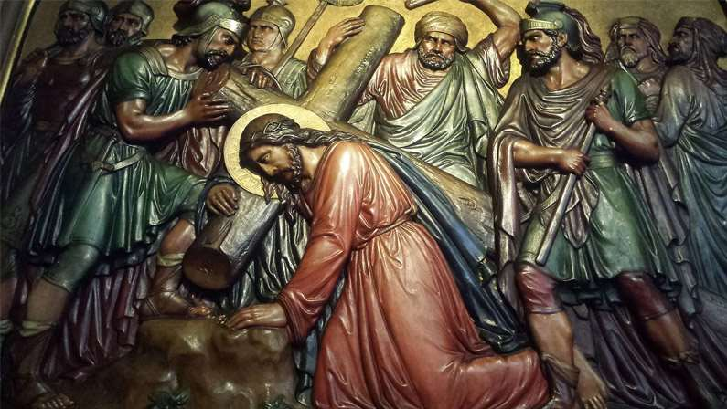
Pilátus hiába erőlködik, a nép egyre üvölti, hogy „keresztre vele”. Pilátus enged a nyomásnak, nem kockáztatja az állását, esetleg az életét és elbocsátja a gyilkost, Jézust viszont átadja a katonáinak, hogy feszítsék keresztre. Égbe kiáltó igazságtalanság, az ember halálra adja az Istenfiát.

Slide 22
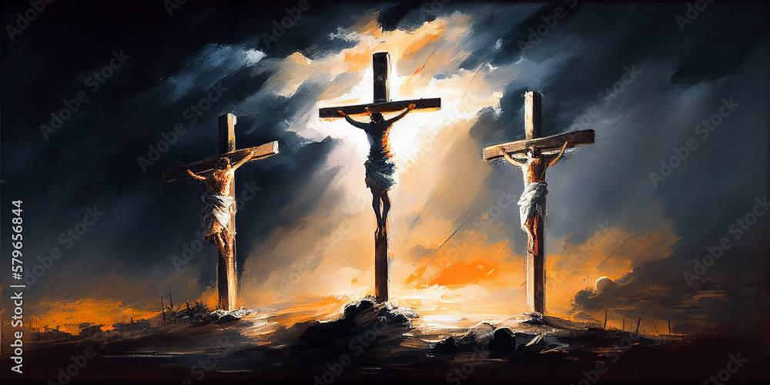
Jézust két gonosztevővel feszítik keresztre a Koponya-helyen, egyiket jobbról a másikat balról. „Jézus pedig mondta: „Atyám, bocsáss meg nekik , mert nem tudják, mit tesznek.” Ruháján sorsot vetve megosztoztak.” Lk23,34 A jobbján felfeszített gonosztevő Jézus felé fordult: „Jézus, emlékezzél meg rólam országodba!” Ezt válaszolta neki: „Bizony mondom neked, még ma velem leszel a paradicsomban.” Lk23,42-43

Slide 23
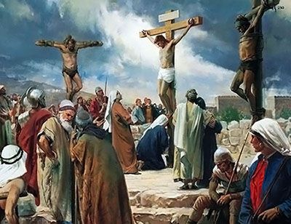
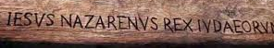
„A nép bámészkodott, a főtanács tagjai gúnyolódtak: Másokat megmentett – mondták - , most mentse meg magát, ha ő a Messiás, az Isten választottja . Gúnyt űztek belőle a katonák is, odamentek és ecettel itatták: „Ha te vagy a zsidók királya, szabadítsd meg magad!” Feje fölé görög, latin és héber nyelvű feliratot tettek: „Ez a zsidók királya.” Lk23,35-38

Slide 24
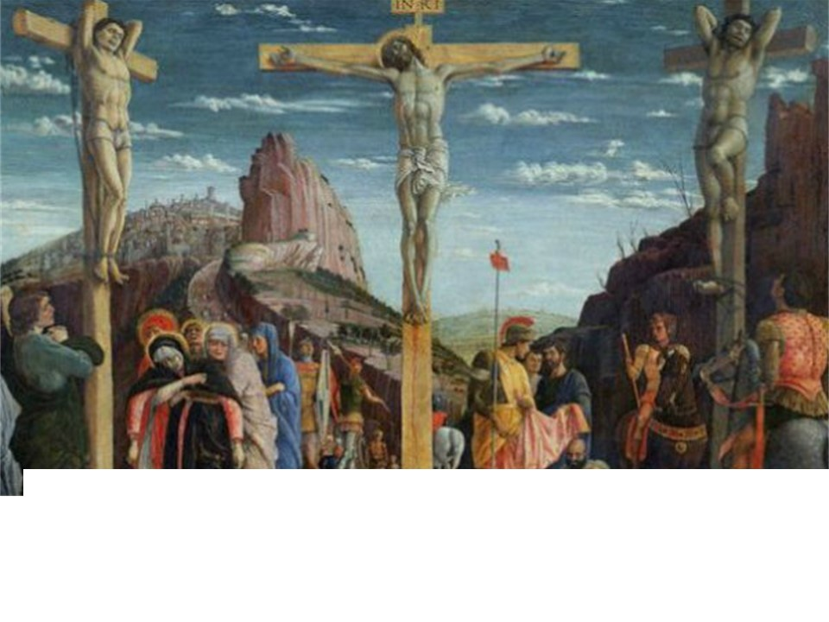
A hatodik óra körül sötétség támadt az egész földön. A nap elsötétedett, a templom függönye kettéhasadt. Jézus, akkor hangosan felkiáltott: „Atyám, kezedbe ajánlom lelkemet. E szavakkal kilehelte lelkét. Amikor a százados ezt látta, dicsőítette az Istent, s azt mondta: „Ez az ember valóban igaz volt.” És a kíváncsi tömeg a történteket látván mellét verte, és szétoszlott. Eddig tartott az Istenfiát elítélő ember hatalma.

Slide 25
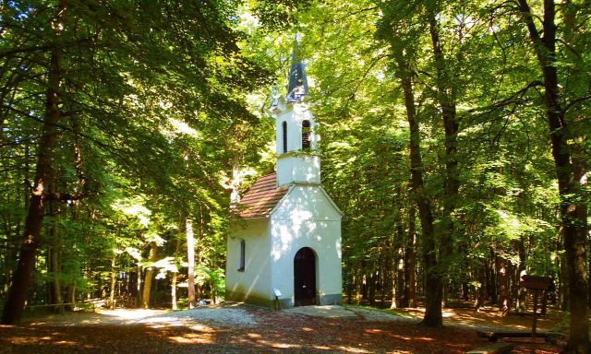
Jézus élete és halála itt a földön örök értékű tett, melyet az akkori embereknek és nekünk is egyénileg kell felfedezni, megérteni és követni. Nincs kollektív hit, ez egy élet feladata, mely az örök életbe vezető út.

